Slide 1

PageRank、图论与推荐系统 Lesson-10
陈旸 & 开课吧人工智能学院课程组
2020.10

Slide 2
学习方法
Thinking：behind the theory, original from the real problem
Action：solve problems by tools, present the results

Slide 3
学习方法
算法工程师的level:
20-30万，简单的数据分析+算法实现
算法应用工程师 => 主要是把算法逻辑实现一遍，跑个原型系统
50万，优化已有算法 + 自己的idea
资深算法工程师，对算法本身的应用范围、使用条件都有了解，有一定自己的理解和创新能力
100万+，提出新的算法 + 定义新问题
算法lead，在某一垂直领域能提出新的算法，有独特的洞察能力，并能引领该领域的进展

Slide 4
学习方法
阿里的晋升体系（P技术，M管理）：
P3=助理
P4=专员
P5=资深专员
P6=高级专员
P7=专家
P8=资深专家（架构师）
P9=高级专家（资深架构师）
P10=研究员
P11=高级研究员
P12=科学家
P13=首席科学家
P14=马云
P8要求：在国内一线公司工作，对某专业有深入经验并对行业有深入洞察，在业界有较强影响力，并在某个点上能够推动行业

Slide 5
学习方法
晋升路线:
工程实力
工程复现能力，给你一个新的模块（不一定是完整项目），能用多久时间完成
影响力
paper，文章，专利
人脉
校友资源，内部关系、外部影响力认可

Slide 6
>> 今天的学习目标
PageRank
图论 & Coding相关
什么是PageRank
PageRank简化模型
PageRank的随机浏览模型
使用PageRank分析邮件中的人物关系及影响力
PageRank相关算法：
TextRank算法
EdgeRank算法
PersonalRank算法
图论工具的作用
什么是社区发现
LPA标签传播算法
最短路径算法
如何使用NetWorkX工具
基于百度地图的多目的地规划

Slide 7
1/2 PageRank与推荐系统

Slide 8
什么是PageRank
在PageRank提出之前，搜索引擎面临的问题：
返回结果质量不高
容易被作弊
=> 如何找到优质的网页
匹配用户查找的内容
按照权重排序输出给用户

Slide 9
什么是PageRank
1998年，Stanford大学博士生Larry Page和Sergey Brin创立了Google，使用PageRank对海量的网页进行重要性分析。
受到论文影响力的启发
图论模型

Slide 10
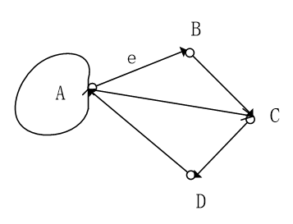
图论基本知识
有向图：边有方向的图，也就是A->B != B->A
无向图：没有方向的图，也就是有向图去掉所有方向
入度：有向图某个顶点作为终点的次数和。
出度：有向图某个顶点作为起点的次数和。
入度+出度称之为节点的度
A的出度=？入度=？度=？

Slide 11
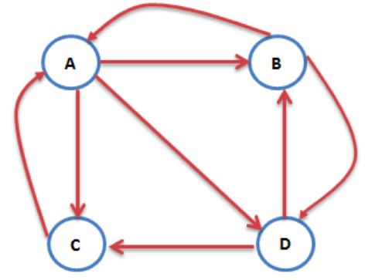
PageRank简化模型
出链：链接出去的链接。
入链：链接进来的链接。
一个网页u的影响力=所有入链集合的页面的加权影响力之和
u：待评估的页面，Bu为u的入链集合。
对于Bu中的任意页面v，它能给u带来的影响力是其自身的影响力PR(v)除以v页面的出链数量。即页面v把影响力PR(v)平均分配给了它的出链。这样统计所有能给u带来链接的页面v，得到的总和即为u的影响力，即为PR(u)

Slide 12
PageRank简化模型
转移矩阵：统计网页对于其他网页的跳转概率
原因：出链会给被链接的页面赋予影响力，关键在于统计他们出链的数量

Slide 13
PageRank简化模型
PageRank过程推导：
Step1，假设A、B、C、D的初始影响力相同
Step2，进行第一次转移之后，页面的影响力变为

Slide 14
PageRank简化模型
PageRank过程推导：
Step3，进行n次迭代后，直到页面的影响力不再发生变化，也就是页面的影响力收敛=>最终的影响力

Slide 15
PageRank简化模型
PageRank的代码推导：
import numpy as np
a = np.array([[0, 1/2, 1, 0],
[1/3, 0, 0, 1/2],
[1/3, 0, 0, 1/2],
[1/3, 1/2, 0, 0]])
b = np.array([1/4, 1/4, 1/4, 1/4])
w = b
for i in range(100):
w = np.dot(a, w)
print(w)

Slide 16
PageRank简化模型
简化版的模型在实际应用中是否Work？
Rank Leak（等级泄露）
Rank Sink（等级沉没）
不是所有的节点都满足：既有出度，又有入度

Slide 17
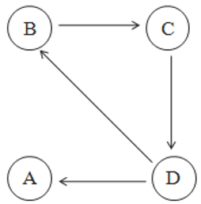
PageRank简化模型
Rank Leak（等级泄露）
一个网页没有出链，就像是一个黑洞一样，吸收了别人的影响力而不释放，最终会导致其他网页的PR值为0

Slide 18
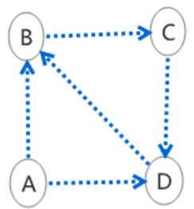
PageRank简化模型
Rank Sink（等级沉没）
一个网页只有出链，没有入链。比如节点A
迭代下来，会导致这个网页的PR值为0

Slide 19
PageRank简化模型
在简化模型上处理Rank Leak和Rank Sink
比如针对Rank Leak，把没有出链的节点，先从图中去掉，等所有节点计算完Rank值之后，再加上该节点进行计算。不过这种方法会导致新的Rank Leak节点的产生。
=> 治标不治本

Slide 20
PageRank随机浏览模型
Larry Page提出了PageRank的随机浏览模型
假设场景：用户并不都是按照跳转链接的方式来上网，还有一种可能是不论当前处于哪个页面，都有概率访问到其他任意的页面
引入阻尼因子：d
通常取值为0.85（默认）

Slide 21
PageRank随机浏览模型
使用随机浏览模型进行Python模拟
def random_work(a, w, n):
d = 0.85
for i in range(100):
w = (1-d)/n + d*np.dot(a, w)
print(w)
解决了Rank Leak和Rank Sink问题
和简化模型结果略有不同，但影响力排序没有变化

Slide 22
PageRank的影响力
社交网络领域
如何计算博主影响力（粉丝数=影响力么？）
如何计算职场影响力（脉脉的影响力计算）
生物领域：
基因、蛋白研究，通过PageRank确定七个与遗传有关的肿瘤基因

Slide 23
PageRank的影响力
推荐系统：
用户行为转化为图的形式
对用户u进行推荐，转化为计算用户u和与所有物品i之间的相关性，取与用户没有直接边相连的物品，按照相关性的高低生成推荐列表
交通网络
预测城市的交通流量和人流动向

Slide 24
PageRank工具使用
igraph：处理复杂网络问题，提供Python, R, C语言接口
性能强大，效率比NetworkX高
NetworkX：基于python的复杂网络库
对于Python使用者友好

Slide 25
PageRank工具使用
import networkx as nx
# 创建有向图
G = nx.DiGraph()
# 有向图之间边的关系
edges = [("A", "B"), ("A", "C"), ("A", "D"), ("B", "A"), ("B", "D"), ("C", "A"), ("D", "B"), ("D", "C")]
for edge in edges:
G.add_edge(edge[0], edge[1])
pagerank_list = nx.pagerank(G, alpha=1)
print("pagerank值是：", pagerank_list)

Slide 26
PageRank工具使用
import networkx as nx
图的创建
无向图，使用nx.Graph()来创建
有向图，使用nx.DiGraph()来创建
节点的增加、删除和查询
添加节点：使用G.add_node('A')，也可以使用G.add_nodes_from(['B','C','D','E'])
删除节点：使用G.remove_node(node)，也可以使用G.remove_nodes_from(['B','C','D','E'])
节点查询：G.nodes()获取图中所有节点，G.number_of_nodes()获取图中节点的个数。

Slide 27
PageRank工具使用
边的增加
G.add_edge("A", "B")添加指定的从A到B的边
G.add_edges_from 从边集合中添加
G.add_weighted_edges_from 从带有权重的边的集合中添加
参数为1个或多个三元组[u,v,w]作为参数，u、v、w分别代表起点、终点和权重
边的删除
G.remove_edge，G.remove_edges_from
边的查询
G.edges()获取图中所有边，G.number_of_edges()获取图中边的个数。

Slide 28
PageRank工具使用
import networkx as nx
import matplotlib.pyplot as plt
# 创建有向图
G = nx.DiGraph()
# 设置有向图的边集合
edges = [("A", "B"), ("A", "C"), ("A", "D"), ("B", "A"), ("B", "D"), ("C", "A"), ("D", "B"), ("D", "C")]
# 在有向图G中添加边集合
for edge in edges:
G.add_edge(edge[0], edge[1])

Slide 29
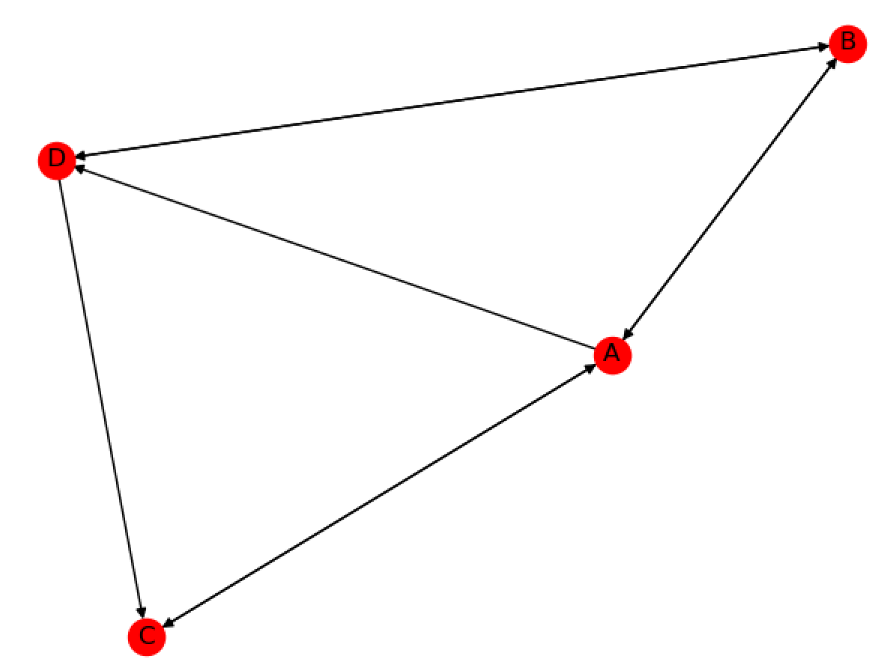
PageRank工具使用
# 有向图可视化
layout = nx.spring_layout(G)
nx.draw(G, pos=layout, with_labels=True, hold=False)
plt.show()
# 计算简化模型的PR值
pr = nx.pagerank(G, alpha=1)
print("简化模型的PR值：", pr)
# 计算随机模型的PR值
pr = nx.pagerank(G, alpha=0.8)
print("随机模型的PR值：", pr)

Slide 30
PageRank工具使用
NetworkX的可视化布局：
spring_layout：中心放射状
circular_layout：在一个圆环上均匀分布节点
random_layout：随机分布节点
shell_layout：节点都在同心圆上

Slide 31
使用PageRank分析邮件往来中的关键人物
数据集：https://github.com/cystanford/PageRank（希拉里邮件丑闻）
包括了9306封邮件和513个人名
Emails.csv：记录了所有公开邮件的内容，发送者和接受者的信息。
Persons.csv：统计了邮件中所有人物的姓名及对应的ID。
Aliases.csv：因为姓名存在别名的情况，为了将邮件中的人物进行统一，我们还需要用Aliases文件来查询别名和人物的对应关系。

Slide 32
使用PageRank分析邮件往来中的关键人物
# 数据加载
emails = pd.read_csv("./input/Emails.csv")
# 读取别名文件
file = pd.read_csv("./input/Aliases.csv")
aliases = {}
for index, row in file.iterrows():
aliases[row['Alias']] = row['PersonId']
# 读取人名文件
file = pd.read_csv("./input/Persons.csv")
persons = {}
for index, row in file.iterrows():
persons[row['Id']] = row['Name']

Slide 33
使用PageRank分析邮件往来中的关键人物
# 针对别名进行转换
def unify_name(name):
# 画网络图
def show_graph(graph):
# 将寄件人和收件人的姓名进行规范化
emails.MetadataFrom = emails.MetadataFrom.apply(unify_name)
emails.MetadataTo = emails.MetadataTo.apply(unify_name)
# 设置遍的权重等于发邮件的次数
edges_weights_temp = defaultdict(list)
for row in zip(emails.MetadataFrom, emails.MetadataTo, emails.RawText):
temp = (row[0], row[1])
if temp not in edges_weights_temp:
edges_weights_temp[temp] = 1
else:
edges_weights_temp[temp] = edges_weights_temp[temp] + 1
# 转化格式 (from, to), weight => from, to, weight
edges_weights = [(key[0], key[1], val) for key, val in edges_weights_temp.items()]

Slide 34
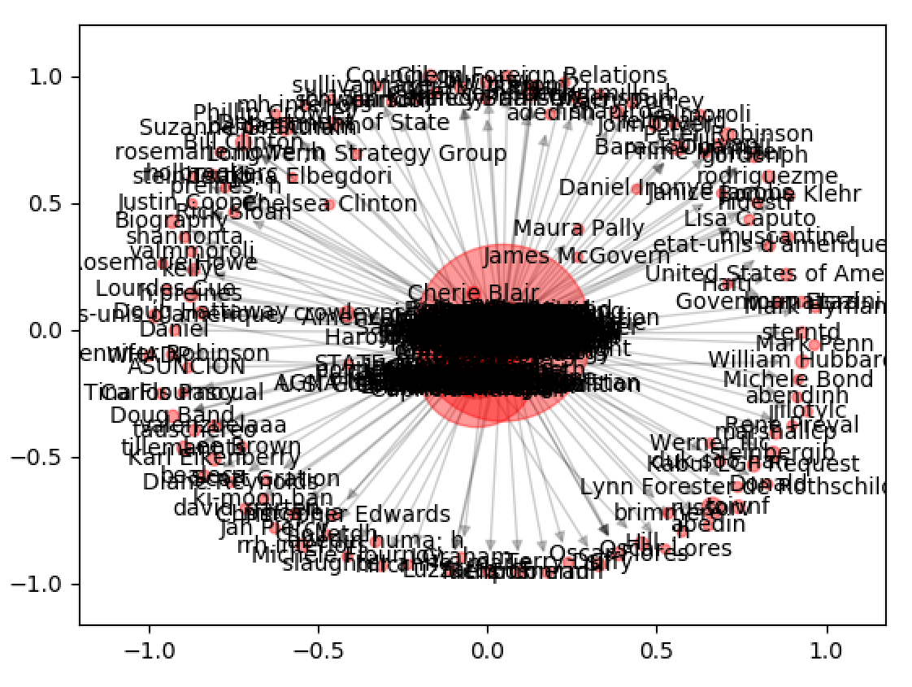
使用PageRank分析邮件往来中的关键人物
# 创建一个有向图
graph = nx.DiGraph()
# 设置有向图中的路径及权重(from, to, weight)
graph.add_weighted_edges_from(edges_weights)
# 计算每个节点（人）的PR值，并作为节点的pagerank属性
pagerank = nx.pagerank(graph)
# 获取每个节点的pagerank数值
pagerank_list = {node: rank for node, rank in pagerank.items()}
# 将pagerank数值作为节点的属性
nx.set_node_attributes(graph, name = 'pagerank', values=pagerank_list)
# 画网络图
show_graph(graph)

Slide 35
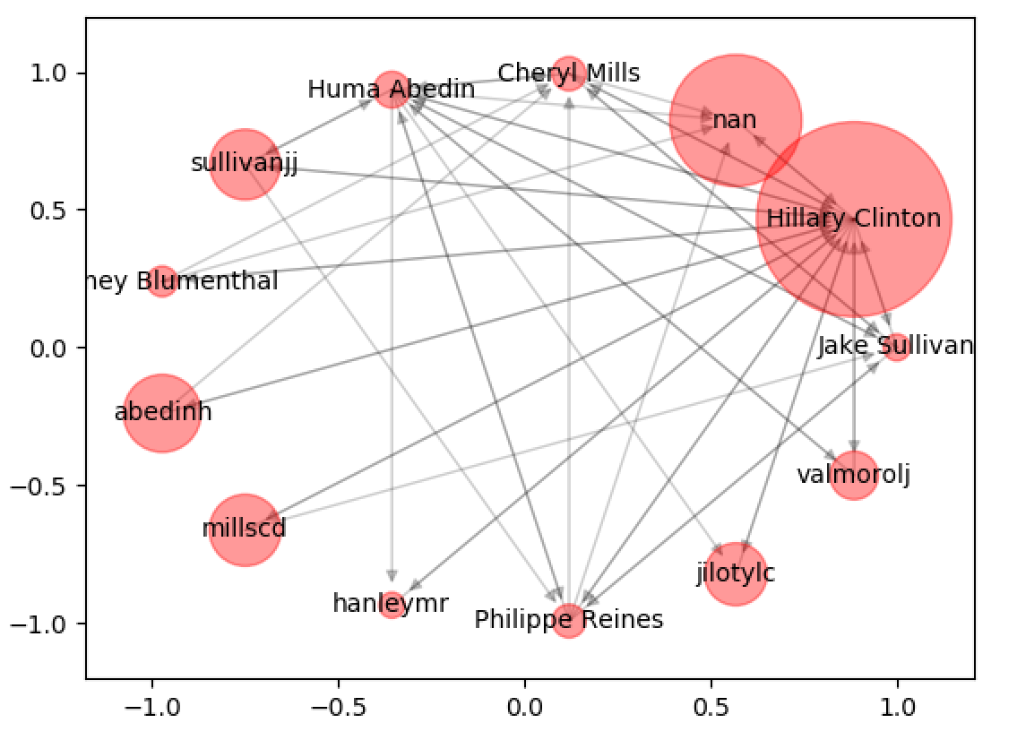
使用PageRank分析邮件往来中的关键人物
# 将完整的图谱进行精简
# 设置PR值的阈值，筛选大于阈值的重要核心节点
pagerank_threshold = 0.005
# 复制一份计算好的网络图
small_graph = graph.copy()
# 剪掉PR值小于pagerank_threshold的节点
for n, p_rank in graph.nodes(data=True):
if p_rank['pagerank'] < pagerank_threshold:
small_graph.remove_node(n)
# 画网络图
show_graph(small_graph, 'circular_layout')

Slide 36
PageRank相关算法
PageRank不仅仅是一个算法，而是一种思想：
TextRank算法
EdgeRank算法
PersonalRank算法

Slide 37
TextRank算法
TextRank算法
一种用于文本的基于图的排序算法
根据词之间的共现关系构造网络
构造的网络中的边是无向有权边

Slide 38
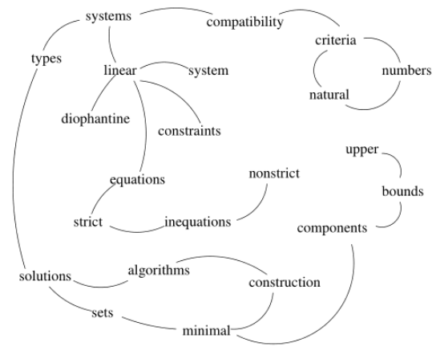
TextRank算法
Compatibility of systems of linear constraints over the set of natural numbers. Criteria of compatibility of a system of linear Diophantine equations, strict inequations, and nonstrict inequations are considered. Upper bounds for components of a minimal set of solutions and algorithms of construction of minimal generating sets of solutions for all types of systems are given. These criteria and the corresponding algorithms for constructing a minimal supporting set of solutions can be used in solving all the considered types systems and systems of mixed types.

Slide 39
TextRank算法
什么是分词和词性
文本：土耳其国防部9日晚宣布，土军队已对叙利亚北部的库尔德武装展开军事行动。
进行分词：seg_list = jieba.cut(sentence, cut_all=False)
获取词性：words = pseg.cut(sentence)

Slide 40
TextRank算法
都有哪些词性：
n 名词
nr 人名
nr1 汉语姓氏
nr2 汉语名字
nrj 日语人名
nrf 音译人名
ns 地名
nsf 音译地名
nt 机构团体名
nz 其它专名
nl 名词性惯用语
ng 名词性语素
e 叹词
y 语气词(delete yg)
o 拟声词
h 前缀
k 后缀
x 字符串
xx 非语素字
xu 网址URL
w 标点符号
wkz 左括号，全角：（ 〔 ［ ｛ 《 【 〖 〈 半角：( [ { <
wky 右括号，全角：） 〕 ］ ｝ 》 】 〗 〉 半角： ) ] { >
wyz 左引号，全角：“ ‘ 『
wyy 右引号，全角：” ’ 』
wj 句号，全角：。
ww 问号，全角：？ 半角：?
wt 叹号，全角：！ 半角：!
wd 逗号，全角：， 半角：,
wf 分号，全角：； 半角： ;
wn 顿号，全角：、
wm 冒号，全角：： 半角： :
ws 省略号，全角：…… …
wp 破折号，全角：—— －－ ——－ 半角：--- ----
wb 百分号千分号，全角：％ ‰ 半角：%
wh 单位符号，全角：￥ ＄ ￡ ° ℃ 半角：$
t 时间词
tg 时间词性语素
s 处所词
f 方位词
v 动词
vd 副动词
vn 名动词
vshi 动词“是”
vyou 动词“有”
vf 趋向动词
vx 形式动词
vi 不及物动词（内动词）
vl 动词性惯用语
vg 动词性语素
a 形容词
ad 副形词
an 名形词
ag 形容词性语素
al 形容词性惯用语
b 区别词
bl 区别词性惯用语
z 状态词
r 代词
rr 人称代词
rz 指示代词
rzt 时间指示代词
rzs 处所指示代词
rzv 谓词性指示代词
ry 疑问代词
ryt 时间疑问代词
rys 处所疑问代词
ryv 谓词性疑问代词
rg 代词性语素
m 数词
mq 数量词
q 量词
qv 动量词
qt 时量词
d 副词
p 介词
pba 介词“把”
pbei 介词“被”
c 连词
cc 并列连词
u 助词
uzhe 着
ule 了 喽
uguo 过
ude1 的 底
ude2 地
ude3 得
usuo 所
udeng 等 等等 云云
uyy 一样 一般 似的 般
udh 的话
uls 来讲 来说 而言 说来
uzhi 之
ulian 连 （“连小学生都会”）

Slide 41
TextRank算法
文本：土耳其国防部9日晚宣布，土军队已对叙利亚北部的库尔德武装展开军事行动。
进行分词：seg_list = jieba.cut(sentence, cut_all=False)
获取词性：words = pseg.cut(sentence)

Slide 42
TextRank算法
TextRank流程：
Step1，进行分词和词性标注，将单词添加到图中
Step2，出现在一个窗口中的词形成一条边
Step3，基于PageRank原理进行迭代（20-30次）
Step4，顶点（词）按照分数进行排序，可以筛选指定的词性
Wij: 单词i和j之间的权重
节点的权重不仅依赖于入度，还依赖于入度节点的权重

Slide 43
TextRank算法
jieba中使用TextRank提取关键词
jieba.analyse.textrank(string, topK=20, withWeight=True, allowPOS=())
string：待处理语句
topK：输出topK个词，默认20
withWeight：是否返回权重值，默认false
allowPOS：是否仅返回指定类型，默认为空

Slide 44
TextRank算法
jieba中使用TF-IDF提取关键词
jieba.analyse.extract_tags(sentence, topK=20, withWeight=True, allowPOS=())
效果好于TextRank，考虑了IDF的情况，而TextRank倾向使用频繁词
效率高于TextRank，TextRank基于图的计算和迭代较慢

Slide 45
TextRank算法
textrank4zh工具
TextRank除了可以找到关键词，还可以生成摘要（关键句子）
依赖分词，分词提取结果及TextRank结果与jieba存在差异

Slide 46
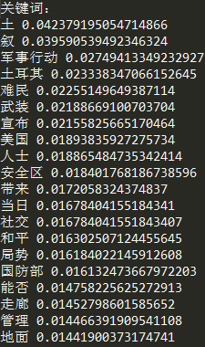
TextRank算法
from textrank4zh import TextRank4Keyword, TextRank4Sentence
# 输出关键词，设置文本小写，窗口为2
tr4w = TextRank4Keyword()
tr4w.analyze(text=text, lower=True, window=2)
print('关键词：')
for item in tr4w.get_keywords(20, word_min_len=1):
print(item.word, item.weight)

Slide 47
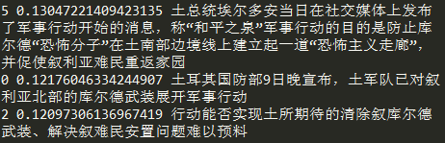
TextRank算法
# 输出重要的句子
tr4s = TextRank4Sentence()
tr4s.analyze(text=text, lower=True, source = 'all_filters')
print('摘要：')
# 重要性较高的三个句子
for item in tr4s.get_key_sentences(num=3):
# index是语句在文本中位置，weight表示权重
print(item.index, item.weight, item.sentence)

Slide 48
TextRank算法
TextRank生成摘要的原理：
每个句子作为图中的节点
如果两个句子相似，则节点之间存在一条无向有权边
相似度=同时出现在两个句子中的单词的个数/句子中单词个数求对数之和
（分母使用对数可以降低长句在相似度计算上的优势）

Slide 49
EdgeRank算法
2017年底，微博采用了类似FaceBook的EdgeRank算法。
权重高低按：
粉丝亲密度
内容质量
原创程度等来区分
结果：微博算法调整，100万真实粉丝的账号，阅读量不到10万

Slide 50
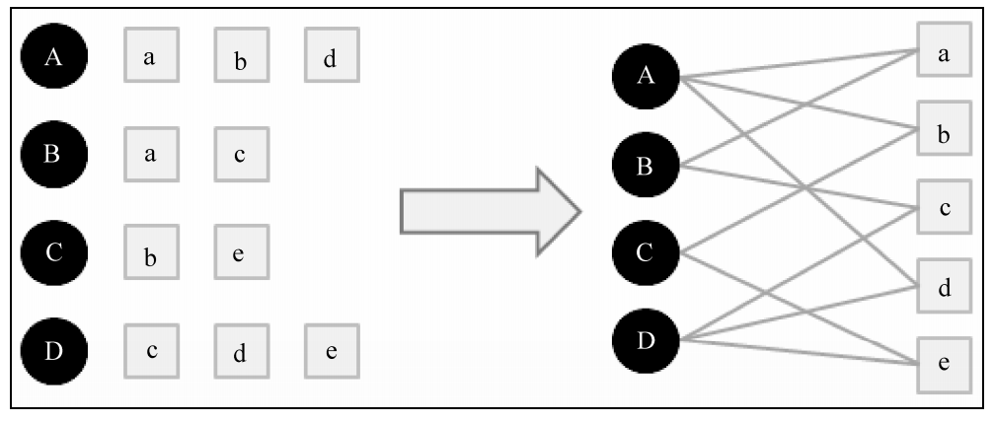
PersonalRank算法
基于图的推荐算法
将用户行为转化为图模型
哪些不与用户u相连的item节点，对用户u的影响力大？

Slide 51
PersonalRank算法
基于图的推荐算法
从用户u对应的节点开始游走
PageRank随机模型改成以(1-d)的概率固定从u重新开始
d的概率继续游走
当收敛的时候，计算item节点影响力排名，即为用户u感兴趣的item

Slide 52
小节Summary
经典的模型往往很简单，但影响力巨大
可以衍生出很多相关/改进模型
PageRank提出了一个经典的基于图论的影响力模型
如何将工程转化为模型
关联性：能否转化为图论，类似Word Embedding中的word和sentence
需求点：影响力排序，item embedding 相似度计算

Slide 53
2/2 图论、Coding相关

Slide 54
图论工具的作用
如果我们把图看成工具的话，它可以满足我们很多需求
节点影响力：PageRank
社区发现：LPA
最短路径：Dijkstra，Floyd
节点可以是任何事物：words, sentences, images, users

Slide 55
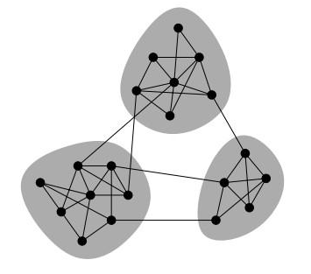
社区发现
什么是社区发现
现实中存在着各种网络：社交网络，交通网络，交易网络，食物链。将这些行为转化为图的网络形式
社区发现是一种聚类算法
作用：精准定位群体，方便进行商品推荐，好友推荐，广告投放

Slide 56
社区发现
机器学习的三种形式：
监督学习：利用已经标注好的数据样本，训练模型
无监督学习：数据都没有标注，利用没有标注的样本进行类别划分，也称为聚类。
半监督学习：介于监督学习和无监督学习之间。同时使用标记数据和未标记数据的机器学习方法。原理是：基于数据分布上的模型假设，利用少量的已标注数据进行指导并预测未标记数据的标记，并合并到标记数据集中。LPA标签传播算法属于半监督学习。

Slide 57
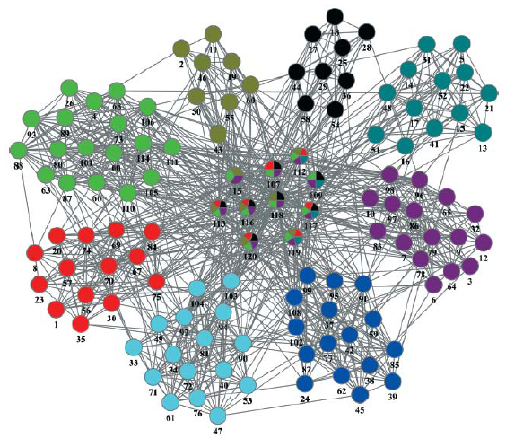
社区发现
社区的种类：
非重叠社区：任意两个社区的顶点之间没有交集
重叠社区，在社区内部存在顶点之间的交集

Slide 58
社区发现
社区发现的常用算法
LPA：Label Propagation Algorithm
基于标签传播的非重叠社区发现算法
COPRA：Community Overlap PRopagation Algorithm
基于LPA的扩展算法，用于重叠社区发现算法

Slide 59
社区发现
LPA算法
Step1，每个节点拥有独立的标签
Step2，标签传播，节点向邻居节点传播自己的标签
Step3，标签更新，每个节点的标签更新为邻居节点中出现次数最多的标签。如果存在多个选择，则随机选择一个
Step4，如果节点更新后的标签发生了变化，则返回到Step2（激活状态），否则节点进入非激活状态，如果所有图中所有节点均为非激活状态，则标签更新结束。此时具有相同标签的节点属于同一个社区

Slide 60
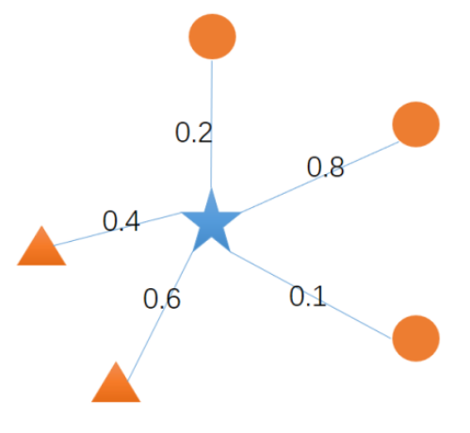
社区发现
LPA算法示意
使用加权和更新节点标签
圆形标签权重=0.2+0.8+0.1=1.1
三角形标签权重=0.4+0.6=1，所以节点标签更新为圆形
使用加权平均更新节点标签
圆形标签权重=(0.2+0.8+0.1)/3=0.367
三角形标签权重=(0.4+0.6)/2=0.5，节点标签更新为三角形

Slide 61
社区发现
社区发现数据集
football.gml
美国大学生足球联赛的复杂网络，包括115支球队（节点）和616场比赛（边）。实际上参赛的115支球队被分为12个联盟。比赛机制为：联盟内部的球队进行小组赛,然后是联盟之间比赛。
karate.gml
一个美国大学空手道俱乐部的网络，34个成员（节点）和78条边（成员之间存在的友谊关系）
dolphins.gml
长达7年的时间观察新西兰Doubtful Sound海峡 62 只海豚（节点）的交流情况（边）而得到的复杂网络。有 62 个节点，159 条边。

Slide 62
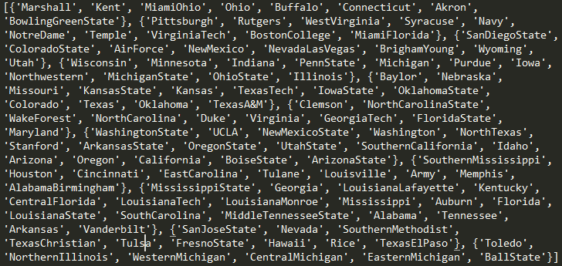
使用工具进行社区发现
图论工具NetworkX
import networkx as nx
from networkx.algorithms import community
G=nx.read_gml('./football.gml')
# 社区发现
communities = list(community.label_propagation_communities(G))
print(communities)

Slide 63
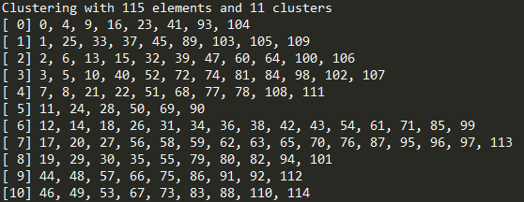
使用工具进行社区发现
图论工具igraph
可以处理百万级节点的网络
NetworkX比igraph好用
igraph比NetworkX强大
import igraph
g = igraph.Graph.Read_GML('./football.gml')
igraph.plot(g)
print(g.community_label_propagation())

Slide 64
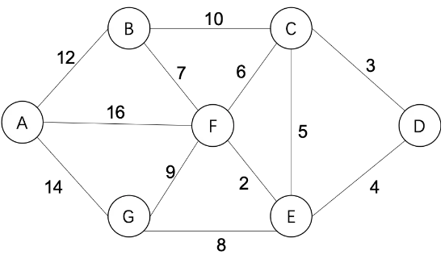
最短路径问题
什么是最短路径问题：
已知各城市之间距离，寻找从指定城市A到城市B的最短出行方案，或者各城市距离一致，给出需要最少中转方案
Dijkstra算法
floyd算法

Slide 65
Dijkstra算法
Dijkstra算法原理：
指定起点s,引进两个集合S和U。
S:是记录已求出最短路径的顶点(以及相应的最短路径长度)
U:记录还未求出最短路径的顶点(以及该顶点到起点s的距离)。
Step1，S中只有起点s，从U中找出路径最短的顶点，将其加入到S中
Step2，更新U中的顶点和顶点对应的路径
重复Step1和Step2 直到遍历完所有顶点
重复Step1，即更新S：从U中找出路径最短的顶点，加入到S中；
重复Step2，即更新U中的顶点和顶点对应的路径

Slide 66
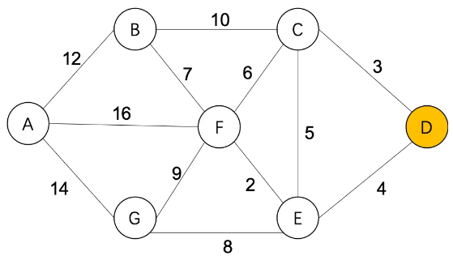
Dijkstra算法
比如我们想要计算从D到其他城市的最短距离：
Step1，S={D(0)}, U={A(∞),B(∞),C(3),E(4),F(∞),G(∞)}

Slide 67
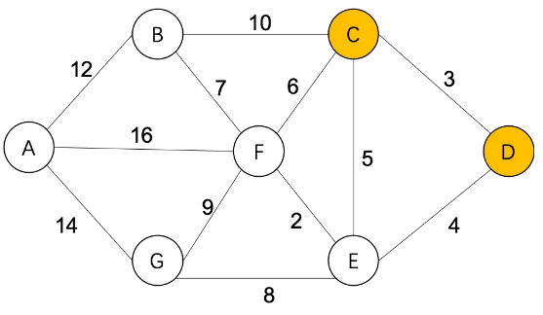
Dijkstra算法
通过C，更新从D到其他城市的最短距离：
Step2，S={D(0),C(3)},
B(∞)=C(3)+10=13
F(∞)=C(3)+6=9
E(4)=C(3)+5=8（不更新）
U={A(∞),B(13),E(4),F(9),G(∞)}

Slide 68
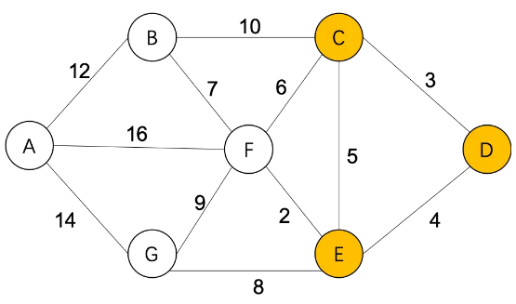
Dijkstra算法
通过E，更新从D到其他城市的最短距离：
Step3，S={D(0),C(3),E(4)},
F(9)=E(4)+2=6
G(∞)=E(4)+8=12
U={A(∞),B(13),F(6),G(12)}

Slide 69
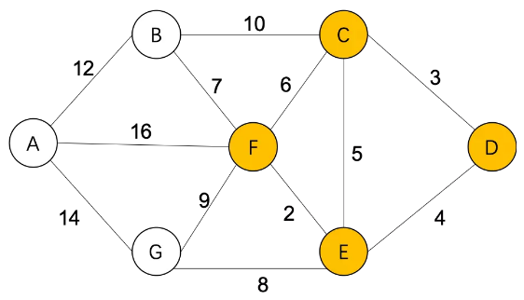
Dijkstra算法
通过F，更新从D到其他城市的最短距离：
Step4，S={D(0),C(3),E(4),F(6)},
B(13)=F(6)+7=13 （不更新）
G(12)=F(6)+9=15 （不更新）
A(∞)=F(6)+16=22
U={A(22),B(13),G(12)}

Slide 70
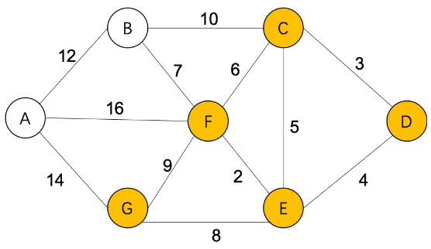
Dijkstra算法
通过G，更新从D到其他城市的最短距离
Step5，S={D(0),C(3),E(4),F(6),G(12)},
A(22)=G(12)+14=26 （不更新）
U={A(22),B(13)}

Slide 71
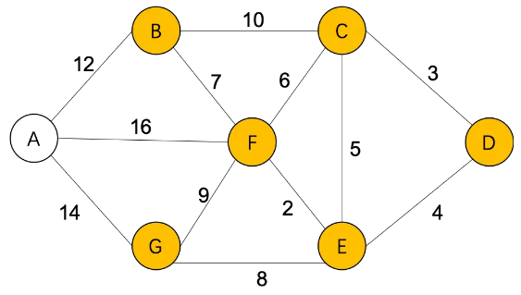
Dijkstra算法
通过B，更新从D到其他城市的最短距离：
Step6，S={D(0),C(3),E(4),F(6),G(12),B(13)},
A(22)=B(13)+12=25 （不更新）
U={A(22)}

Slide 72
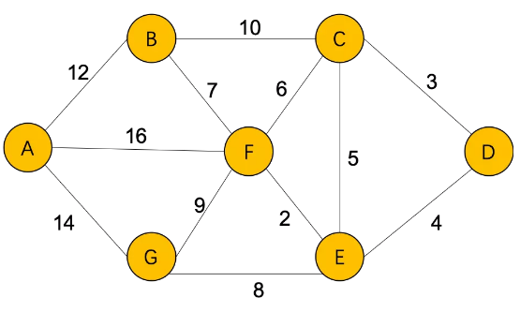
Dijkstra算法
最终，得到从D到其他城市的最短距离：
S={D(0),C(3),E(4),F(6),G(12),B(13),A(22)}

Slide 73
Floyd算法
Floyd算法
初始的距离矩阵

Slide 74
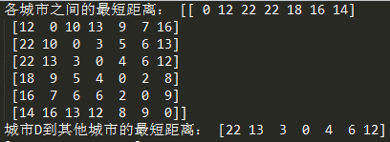
Floyd算法
Thinking：在图论算法中，为什么Floyd算法中k,i,j顺序不能颠倒
n=7
for k in range(0, n):
for i in range(0, n):
for j in range(0, n):
if a[i][k] + a[k][j] < a[i][j]:
a[i][j] = a[i][k] + a[k][j]
print('各城市之间的最短距离：', a)
print('城市D到其他城市的最短距离：', a[3])

Slide 75
Floyd算法
Floyd算法原理：
使用了动态规划的思想，将图中顶点编号为1-n
以两点之间最短距离经过的顶点中最大的顶点编号作为阶段，两点间目前算出的最短路径作为状态的值
假设 为顶点编号i和j两点经过 最大顶点编号不超过k的最短路径长度，那么：

Slide 76
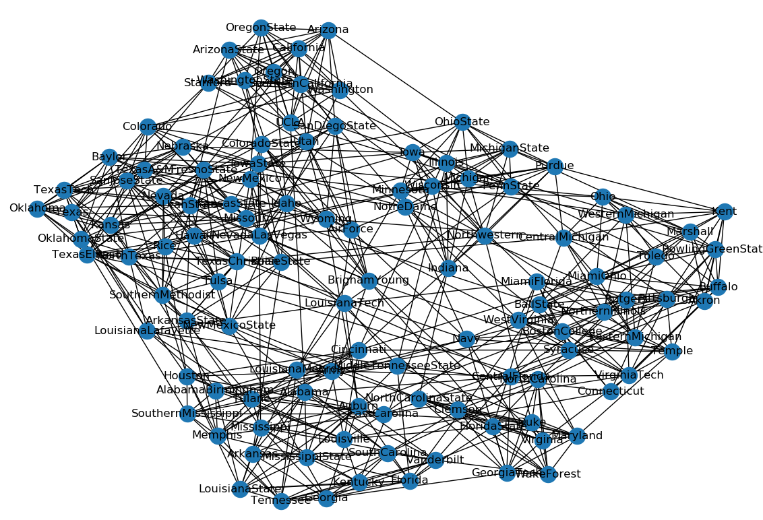
使用图论工具计算最短路径
图论工具NetworkX
G=nx.read_gml('./football.gml')
nx.draw(G,with_labels=True)
plt.show()
print(nx.shortest_path(G, source='Buffalo', target='Kent'))
print(nx.shortest_path(G, source='Buffalo', target='Rice'))

Slide 77
图论与推荐系统
推荐系统中的图论应用
PersonalRank，基于图的推荐算法
使用PageRank对节点进行影响力计算，由复杂网络=>Small World
按照影响力阈值进行筛选，对重要的节点网络进行可视化呈现

Slide 78
图论与推荐系统
推荐系统中的图论应用
基于最短距离的好友推荐
社交网络已经变成了Small Word
原有的六度理论 => 3.57度（Facebook)
但好友之间存在关系远近，如何从指定用户A->C的找到最短路径

Slide 79
图论与推荐系统
推荐系统中的图论应用
LPA，对用户群进行聚类=>用户画像
推荐系统初期，用户画像（标签）太少，未标签的用户太多
当标签数<<未标签数时，传统的监督式学习不work，可以采用半监督学习，即通过有限的标签传播至未标签的数据
图论是很有用的工具，不仅是推荐系统，很多应用场景都可以转化为图论问题

Slide 80
Coding相关
Coding是个不断练习和提升的过程
Github上的代码先跑一遍
对于新的Problem，有些代码可以重用，有些需要有选择的使用

Slide 81
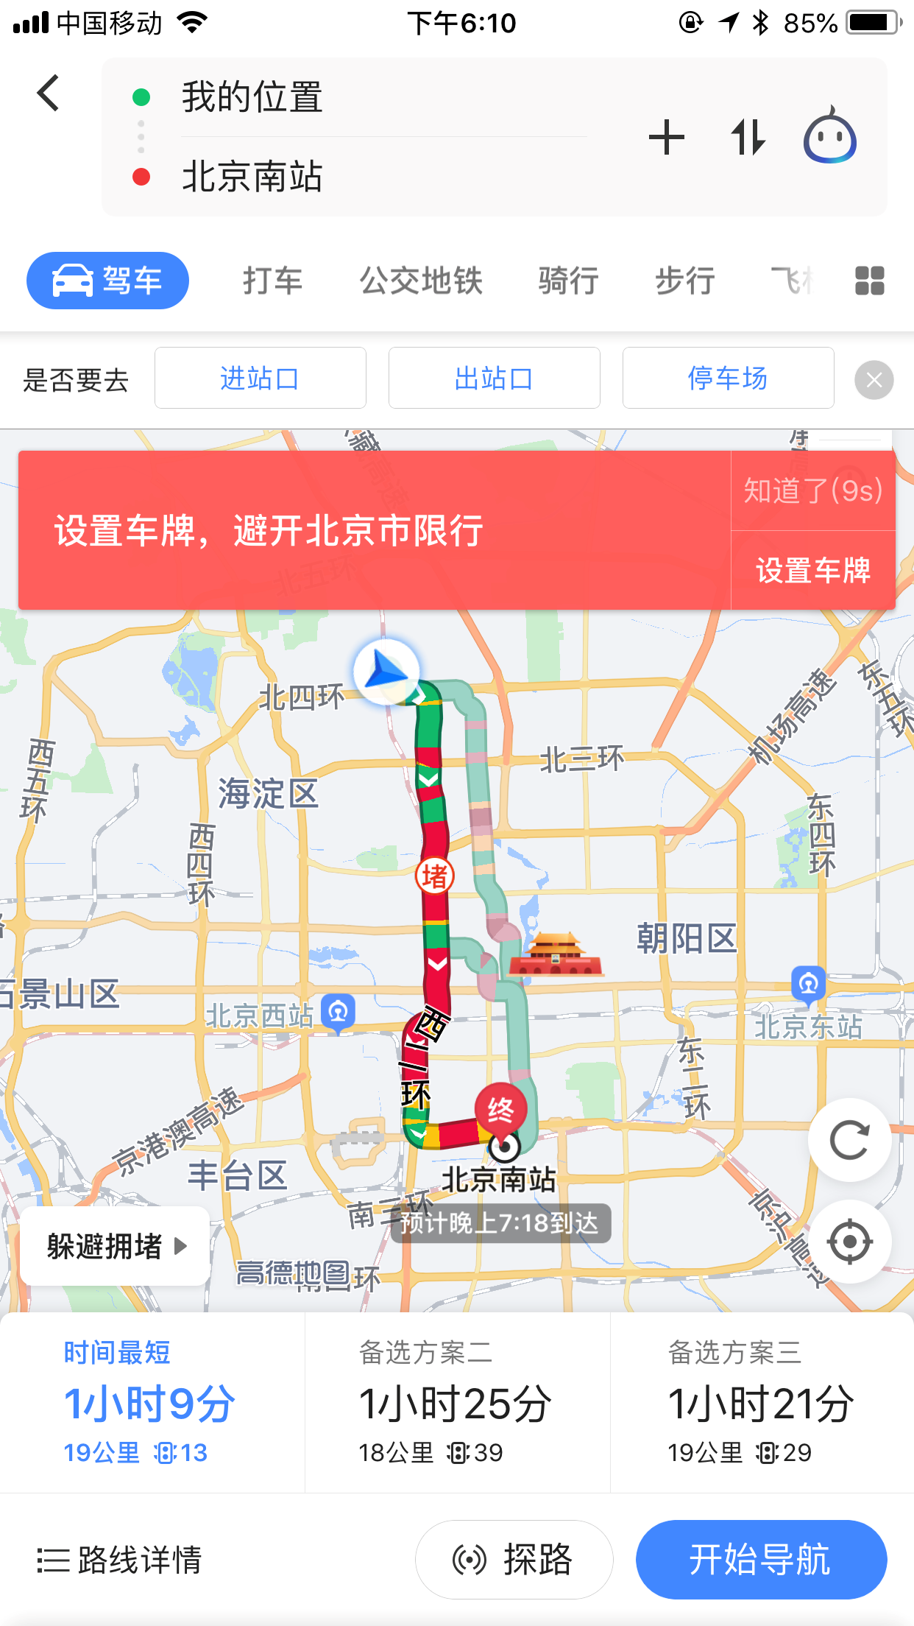
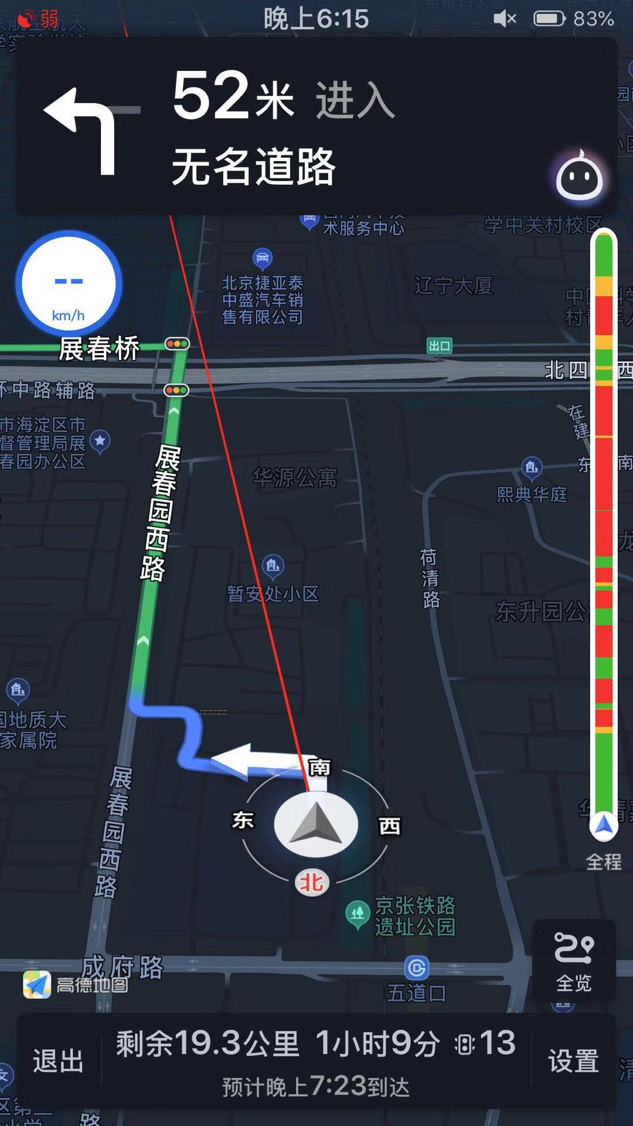
Thinking&Action
Thinking1：高德地图中的路径规划原理是怎样的？

Slide 82
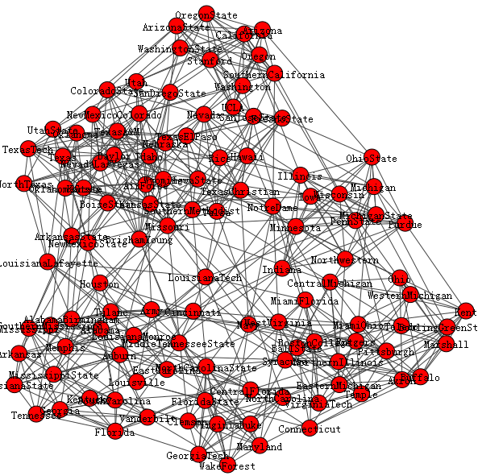
Thinking&Action
Thinking2：football.gml 美国大学生足球联赛，包括115支球队，被分为12个联盟。为什么使用LPA标签传播进行社区发现，只发现了11个社区？

Slide 83


Thinking&Action
Thinking3：微博采用了类似FaceBook的EdgeRank算法，如果你给微博的信息流做设计，你会如何设计？

Slide 84
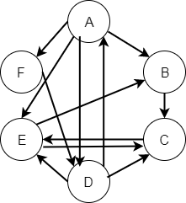
Thinking&Action
Action1：使用Python模拟下面的PageRank计算过程，求每个节点的影响力（迭代100次）
简化模型
随机模型

Slide 85
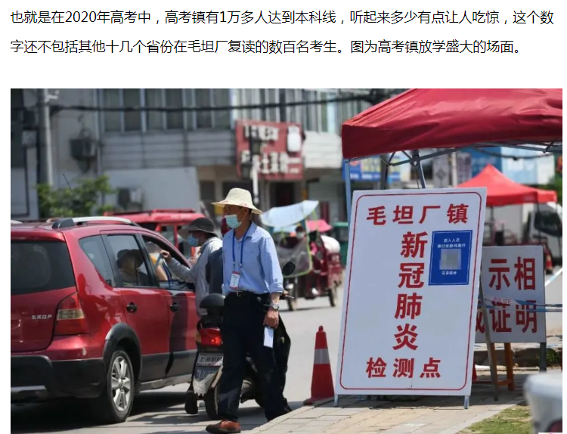
Thinking&Action
Action2：使用TextRank对新闻进行关键词提取，及文章摘要输出
新闻文本见：news_高考.txt https://new.qq.com/rain/a/20200724A0EFCU00
亚洲最大高考工厂发喜报，一万余人达本科线，一年的苦熬没白费

Slide 86
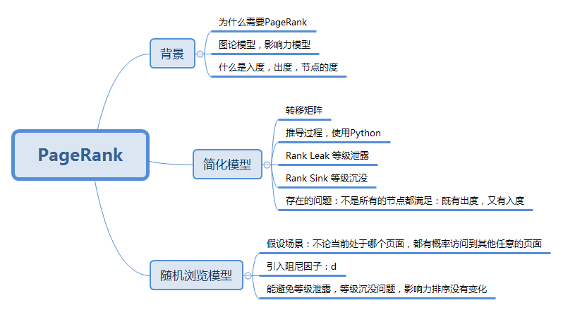
Summary

Slide 87
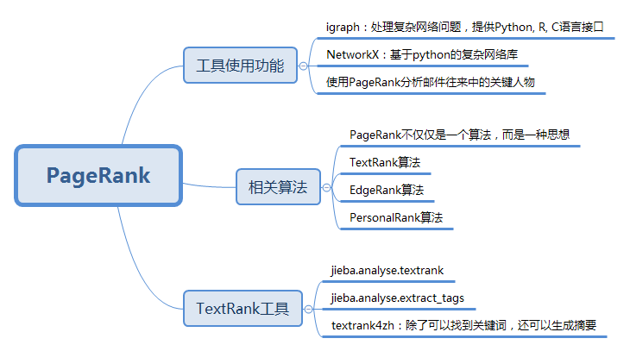
Summary

Slide 88
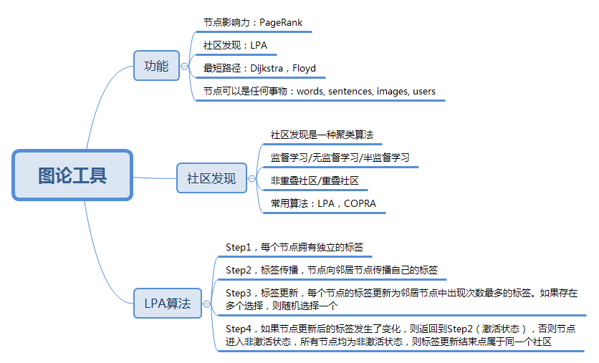
Summary

Slide 89
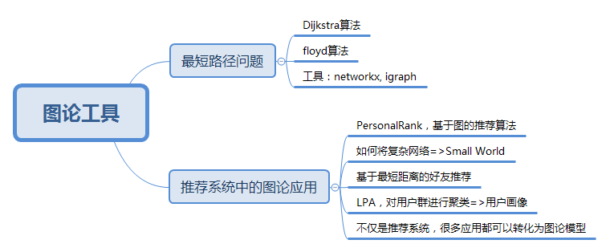
Summary

Slide 90
Thank You Using data to solve problems

Slide 91
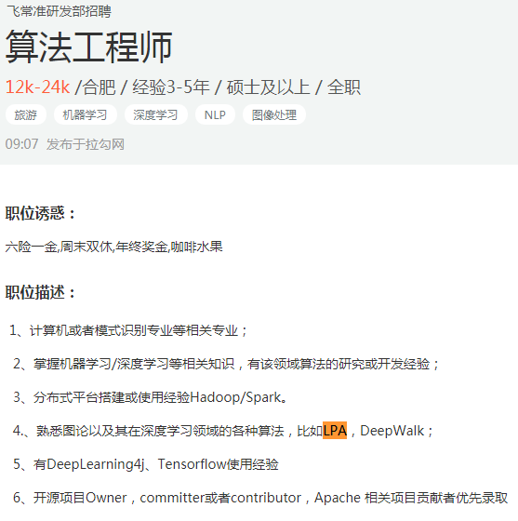
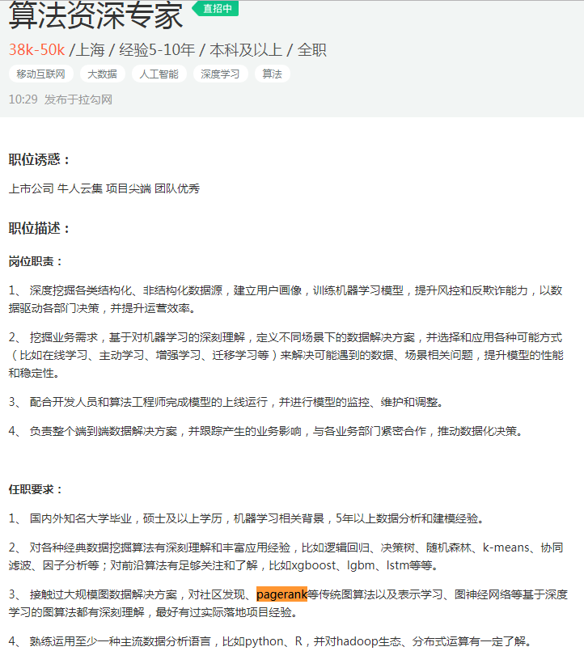
图论模型在工作中的应用

Slide 92
Python算法
思考题: 句子相似度
给定两个句子 words1, words2，和一个相似单词对的列表 pairs ，判断是否两个句子是相似的
例如，words1 = ["great", "acting", "skills"] 和 words2 = ["fine", "drama", "talent"]，相似单词对pairs = [["great", "fine"], ["acting","drama"], ["skills","talent"]]
words1与words2 是相似的
说明：相似关系是对称性和 传递性。"great" 和 "fine" 是相似的，"fine" 和 "good" 是相似的，则 "great" 和 "good" 是相似的。
一个单词总是与其自身相似。
最后，句子只会在具有相同单词个数的前提下才会相似。所以一个句子 words1 = ["great"] 永远不可能和句子 words2 = ["doubleplus","good"] 相似
words1 = ["great", "acting", "skills"]
words2 = ["fine", "drama", "talent"]
pairs = [["great", "fine"], ["acting","drama"], ["skills","talent"]]
输出： True
words1 = ["great"]
words2 = ["great"]
pairs = []
print(is_similar(words1, words2, pairs))
输出：False

Slide 93
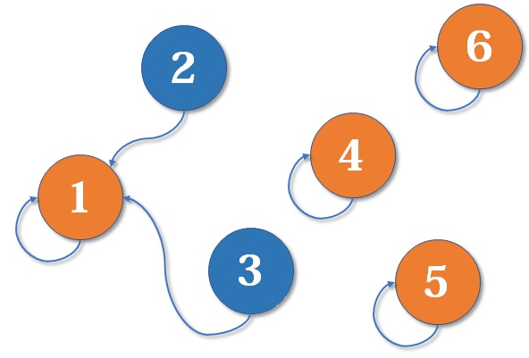
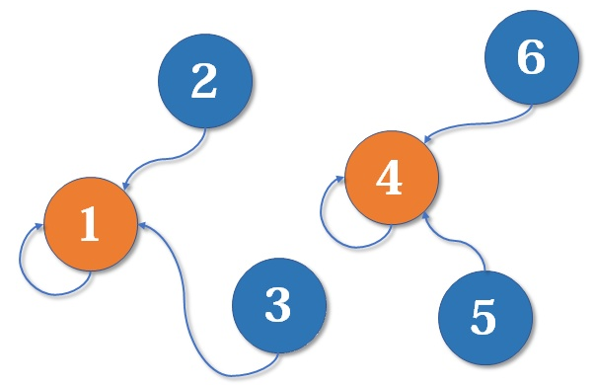
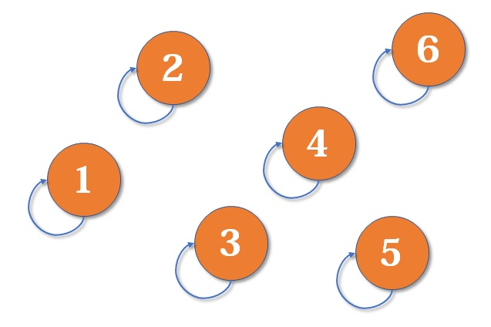
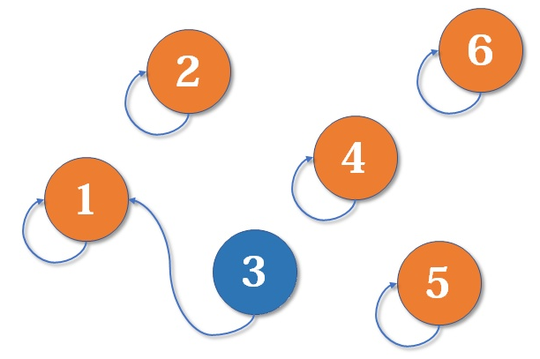
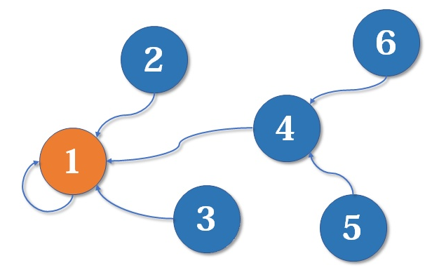
Python算法
并查集：
最简洁而优雅的数据结构之一，主要用于解决一些元素分组的问题
2不直接和3打擂，而是和1打擂1获胜
同理，5和6与4打擂
初始状态
1和3打擂，1获胜（集合的代表元素，帮主）
4和1打擂，1获胜

Slide 94
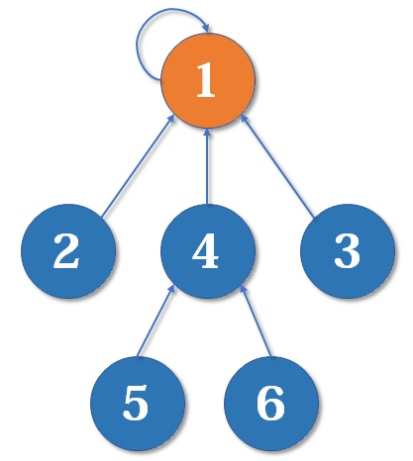
Python算法
并查集：
一个树状的结构，要寻找集合的代表元素，只需要一层一层往上访问父节点
根节点的父节点是它自己
管理一系列不相交的集合，并支持两种操作：
合并（Union）：把两个不相交的集合合并为一个集合
查询（Find）：查询两个元素是否在同一个集合中

Slide 95
Python算法
使用并查集，判断words1, words2相似度
Step1, 将所有相似的词都合并成相同的集合，在这个集合中每个词的parent都一样
Step2, 最后判断words1和words2中的每个词的parent是否一样就行了

